Slide 1
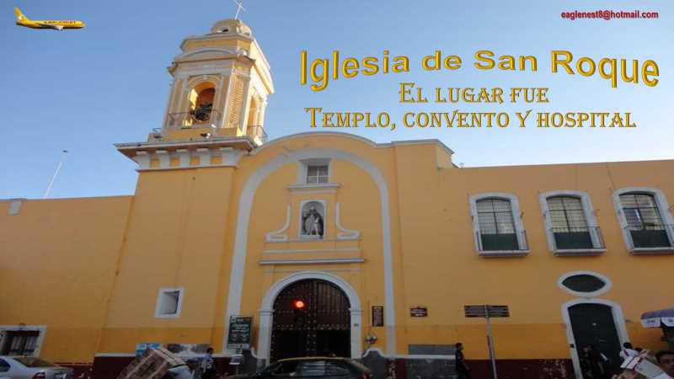
16’ 27”

Slide 2
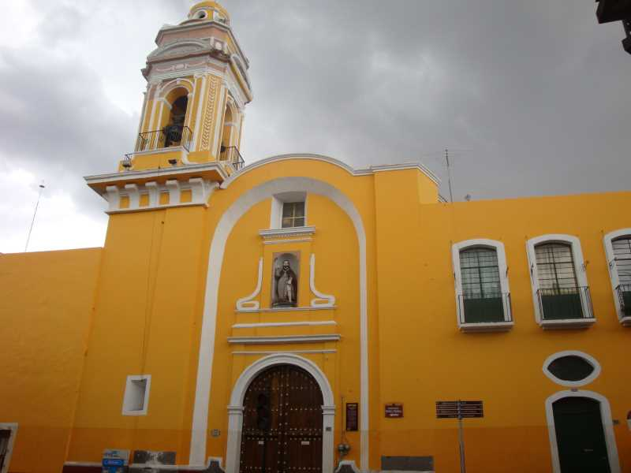



eaglenest8@hotmail.com
Iglesia de San Roque
El lugar fue
Templo, convento y hospital
16’ 27”
____________________

Slide 3
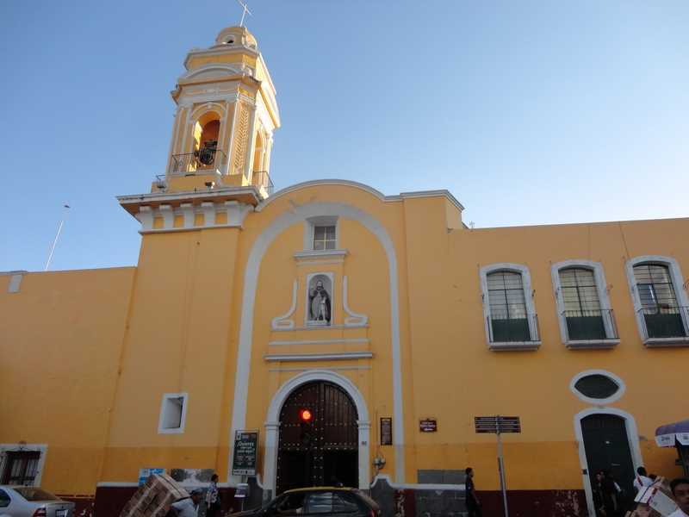
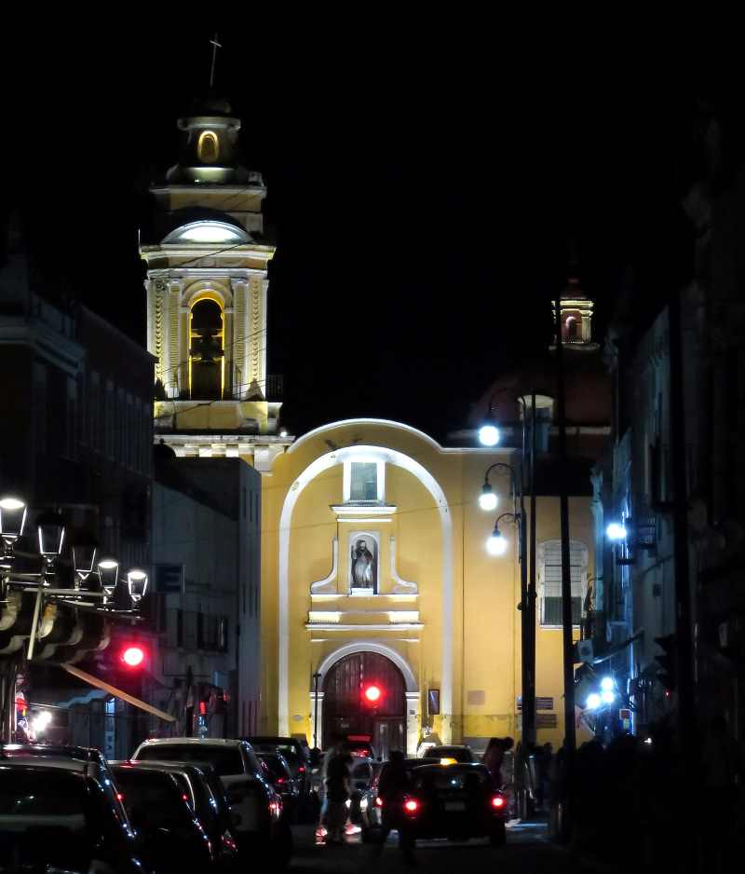

Slide 5
La historia de la iglesia de San Roque rememora las hazañas
que pasan desapercibidas en la cimentación
de esta ciudad.
El sitio ubicado en la avenida Juan de Palafox de Mendoza
número 605, ha sido un lugar de esperanza y solidaridad.

Slide 6
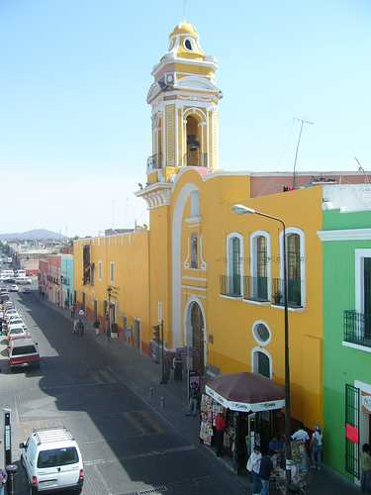
La historia de esta templo
es bastante interesante pues daba servicio
al hospital que estaba a su lado,
en sus primeros años el hospital atendió
a españoles aventureros
que habían arribado a tierras poblanas…
Era el templo de un complejo hospitalario
de la orden de la caridad de San Hipólito.
Formó parte de una red
de “iglesias – hospitales” dedicados
a atender a enfermos, heridos
y convalecientes que buscaban ayuda.

Slide 7
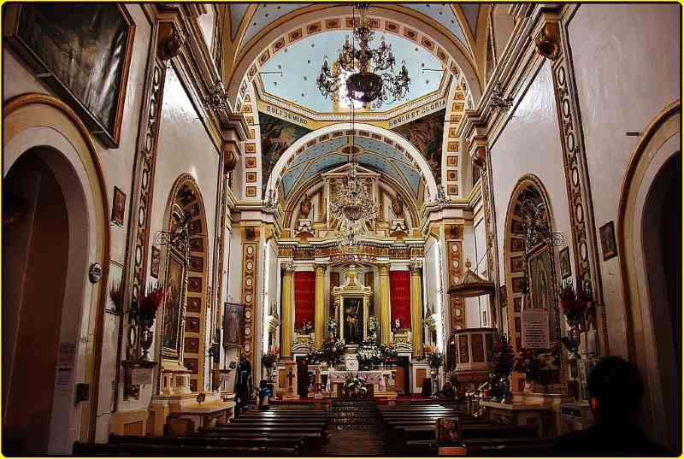
después pasó a ser
para enfermos mentales
y actualmente
la edificación del hospital existe
pero ahora funge
como un centro de artesanías.
Este templo tiene
varios detalles históricos interesantes…
esta a pocos pasos del zócalo
así que te recomiendo ir
en busca de las historias
que alberga este recinto
y sus alrededores.
O la gente era en extremo enfermiza en el pasado
o estaba muy de moda construir hospitales con iglesias.

Slide 8
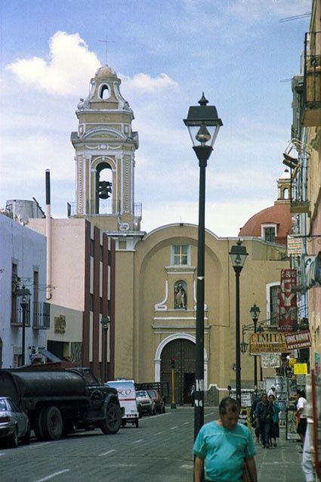
No hay otro motivo por el que me explique
la gran cantidad de hospitales y capillas
dedicados a la atención médica
en el pasado de esta Ciudad.
Este templo no es la excepción.
Sin embargo el templo sigue brindando
servicio religioso por medio de misas
y actos diversos.
Hoy en día, su historia está presente
como un sitio emblema del apoyo poblano hacía su gente.

Slide 9
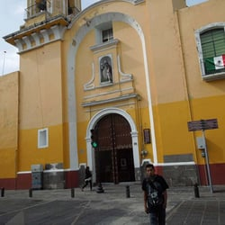
Historia de caridad
La historia del Templo del Ex-hospital
de San Roque inició gracias a la iniciativa
de los Hermanos Legos pertenecientes
a la Orden de la Caridad
del Mártir San Hipólito.
Los Hermanos Legos de la Orden de la Caridad
del Mártir San Hipólito,
escogieron la naciente ciudad de Puebla
para establecer un hospital que atendiera
a los españoles que venían al Nuevo Mundo,
ya que era el paso obligado
entre Veracruz y la Capital.

Slide 10
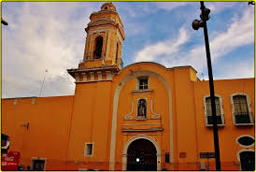
En el año de 1591, tuvieron
un conflicto con los Jesuitas
al tratar de cerrar la calle
que existe entre el hospital
y el colegio Carolino.
Debido a esto,
según el licenciado Alcalá,
los vecinos de esta ciudad,
don Pablo de Pastrana
y don Rodrigo de Garay,
con limosnas edificaron convento, hospital
y un pequeño templo
cubierto de vigas…
Pero una pobre edificación hizo que el techo colapsara la noche anterior a la consagración del templo…

Slide 11
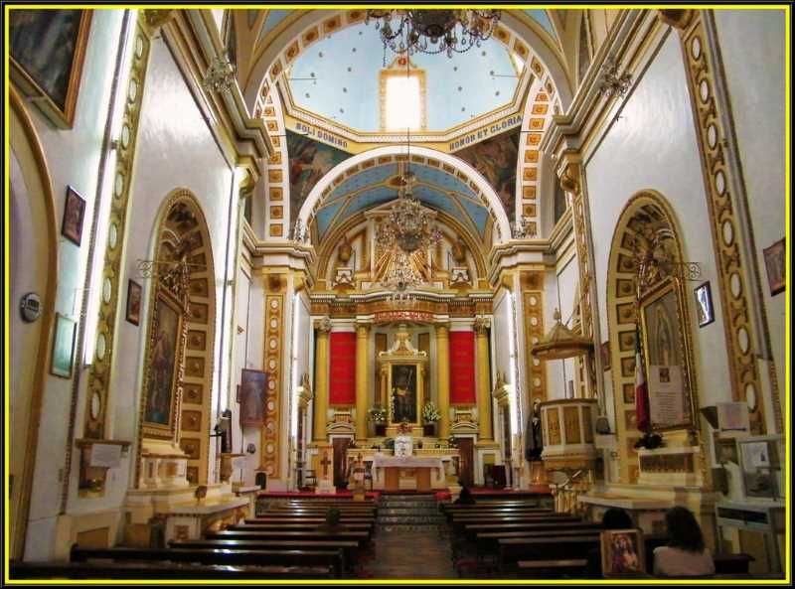
Esto sirvió,
para que el capitán
Roque de Pastrana
se encargara
de la edificación
del templo nuevo.
el edificio
quedó concluido
en el año de 1647.
A finales del siglo XVII,
el hospital
se dedicó para atender
enfermos mentales
que se recogían
en las calles.

Slide 12
Luego de una recaída a mediados del siglo XVIII
fue rescatado por el Virrey Don Juan de Apodaca ampliando su área.
Hacia 1740 viendo las necesidades
del hospital,
el jesuita Miguel José de Ortega
arregló el templo y colocó una imagen
de la Virgen de los Remedios,
promoviéndola como patrona
del hospital,… aunque en 1820
fue suprimida la orden de los Hipólitos, ellos se habían dedicado
al cuidado de los enfermos dementes.
Según la descripción que hace Echevarria y Veytia de su interior,
en 1780, el altar mayor tenía un retablo dorado hasta la bóveda,
con una escultura central de San Roque en tamaño natural, había también retablos dorados en los muros del templo, y en la penúltima bóveda,
una pequeña capilla dedicada a San Antonio de Padua con un retablo dorado.

Slide 13
El templo resultó muy dañado durante los sitios
que sufrió la ciudad en el siglo XIX.
(Es otro edificio religioso que se suma a los muchos
que se pueden visitar
en la Ciudad).
Para 1869,
el gobernador
Ignacio Romero Vargas
decretó que se quedaran
en el hospital
de San Roque
solo las mujeres dementes
y en el exconvento
de Sta. Rosa
los hombres con este mal.

Slide 14
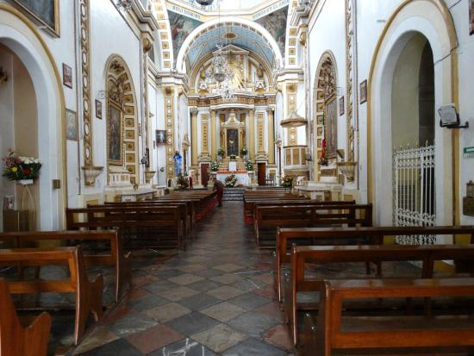
En el año de 1821
el hospital pasó a manos
del estado.
Con el paso del tiempo
y los constantes movimientos
en el país, el edificio
dejó de prestar servicio
a finales de la década
de los 80.
Una vez abandonado,
sufrió un deterioro considerable
causado por el sismo de 1999.

Slide 15
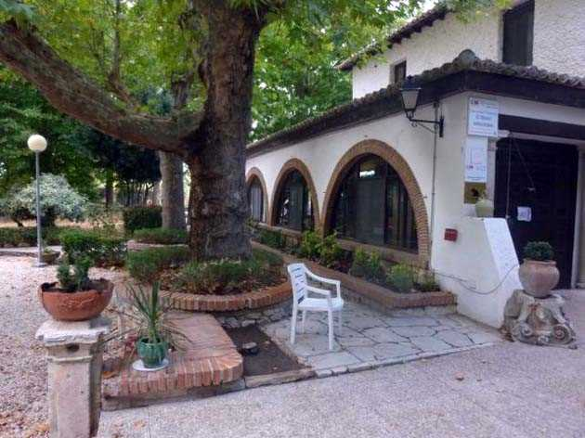
Hasta hace poco tiempo funcionó así
hasta que las enfermas
fueron trasladadas
al Batán.
De esta manera,
el Instituto Nacional
de Antropología e Historia
intervino en la historia
de este sitio.
En la actualidad conforman las oficinas
del Instituto de Artesanías e Industrias Populares
del Estado de Puebla.

Slide 16
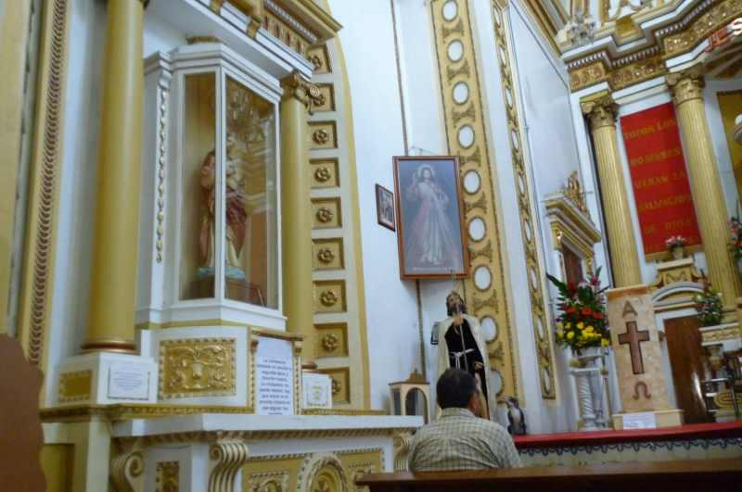
Asimismo
la iglesia de San Roque permanece intacta
y continua siendo sede
de cultos religiosos
y actividades clericales.

Slide 17
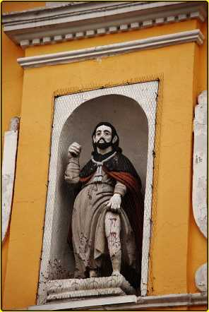
La iglesia
tiene un lambrín
de cantera gris,
su portón terminado
en medio punto,
con marco
de argamasa blanco, rematado
en una pequeña cornisa
sobre la que está
una hornacina
donde se ubica
la escultura
en cerámica
de San Roque,
el santo titular.

Slide 18
En el lado oriente se ubica la torre de planta octogonal, de un solo cuerpo,
con esquilas y un pequeño balcón con barandal de hierro,
sostenidos por unos roleos como ménsulas rematándola un cupulín
con óculos
y una pequeña cruz.
El templo,
de una sola nave,
tenia integrado
en su construcción
lo que fue el hospital
que ocupaba
una buena parte
de la manzana,
al oriente del recinto.

Slide 19
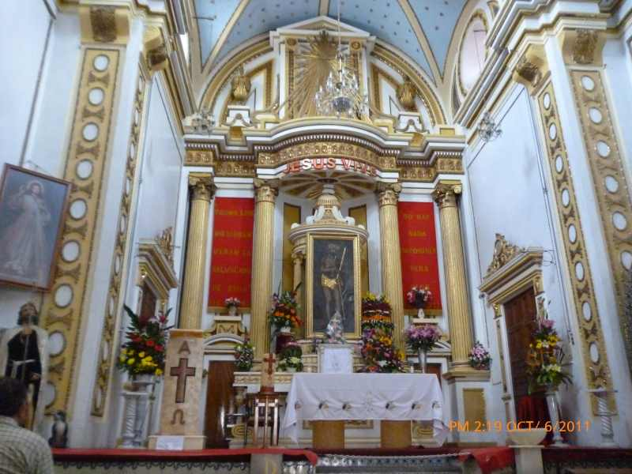
En su interior,
el muro de la cabecera
tiene un retablo neoclásico, teniendo una pintura
del Justo Juez
enmarcada por un nicho;
a sus lados,
dobles columnas circulares con capitel jónico y pilastras.
Encima y al centro
del entablamento,
pilastras que sostienen
un frontón triangular
y a sus lados,
sobre peanas, dos ánforas,
rematando el retablo
hasta la bóveda con un friso.

Slide 20
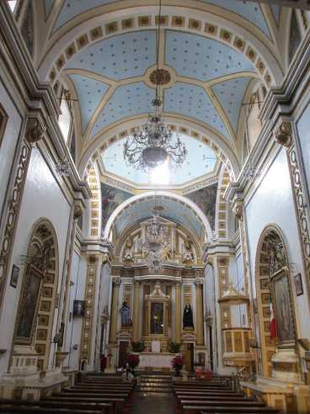
La nave está cubierta de bóvedas
de cañón con lunetos decorados
con pinturas de ángeles
y en el tramo anterior al presbiterio
se desplata la cúpula de planta ochavada
sobre pechinas.

Slide 21
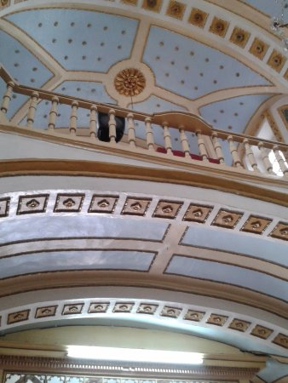
Todas las bóvedas están adornadas
con pinturas y relieves.
Los arcos también están adornados
con cuarterones realzados.

Slide 22
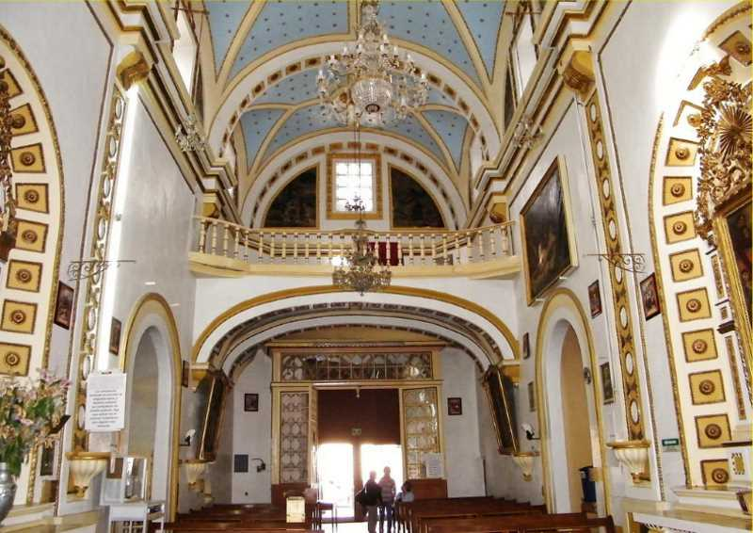
Presenta un coro amplio
de planta irregular
que corrige la desviación
del templo con la calle.
la decoración de las bóvedas es profusa de una sola nave del templo.
Transcribió texto:
Guadalupe Lara Aguilar

Slide 23
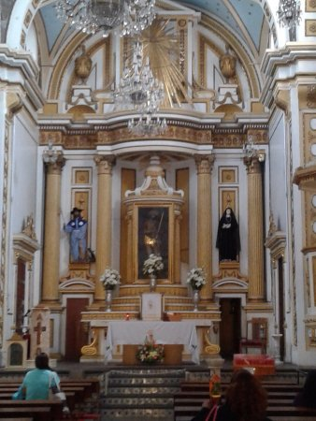

Slide 24
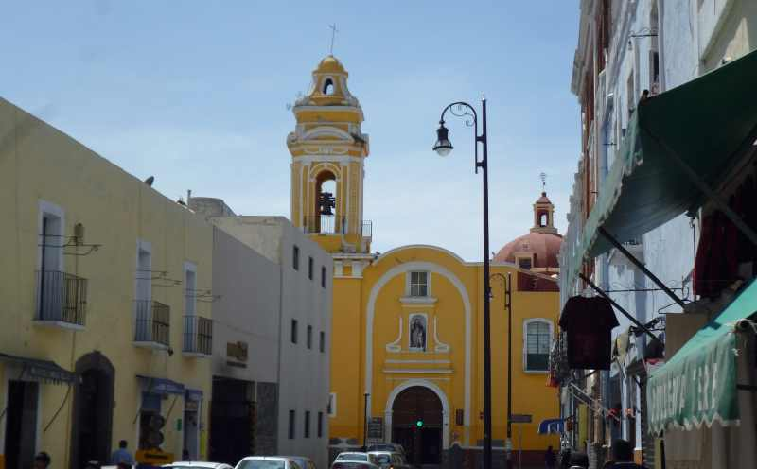

Imagenes y texto :
De la red
Música:
San Roque Medley
Interprete:
Mariachi Vargas de Tecalitlan
Edición:
Eaglenest
Duración :
16 minutos
27 segundos
Auf wiedersehen
Chao
Au revoir
Hasta la vista
Pasenla Bien
___________________
eaglenest8@hotmail.com

Slide 25







12:00
¿Te ha gustado?
Puedes ver más entrando
Aquí
Además puedes recibir powerpoints en tu correo electrónico suscribiéndote aquí:

